Slide 1
Взаимосвязь человека с окружающей средой. Здоровье

Slide 2
Медико-биологические основы безопасности – комплексная
дисциплина, изучающая взаимодействие окружающей среды и человека. Предметом являются свойства среды, проявляющиеся во влиянии на здоровье человека, а целью – разработка профилактических мероприятий, обеспечивающих сохранение оптимального здоровья
человека, его долгой творческой активности.
Приоритетные задачи:
– выявление причинно-следственных связей и факторов, вызывающих экологически и производственно-обусловленные, профессиональные заболевания;
– профилактика заболеваний на основе анализа, моделирования
и прогнозирования неблагоприятных ситуаций в среде обитания человека;
– защита людей от экологически и производственно-обусловленных заболеваний путем снижения техногенных и природных нагрузок со стороны среды обитания, а также использования лечебнопрофилактических мероприятий;
– информационное обеспечение и образование по вопросам гигиены окружающей среды.
Методы исследований:
– физиологические – для исследования функциональных изменений в организме под влиянием условий и характера труда;
– клинико-статистические и санитарно-статистические – для
изучения состояния здоровья (общей и профессиональной заболеваемости) работающих;
– физические, химические, биологические и эргономические –для исследования условий труда на производстве;
– экспериментальные исследования с применением физических,физико-химических, биологических, токсикологических и других методов.

Slide 3
«Здоровье – это всё, но всё без здоровья это ничто!»
«Вообще 9/10 нашего счастья основано на здоровье.
При нем все становится источником наслаждения, тогда как без него решительно никакие внешние блага не могут доставить удовольствие, даже субъективные блага: качества ума, души, темперамента при болезненном состоянии ослабевают и замирают.
Отнюдь не лишено основания, что мы прежде всего спрашиваем друг друга о здоровье и желаем его друг другу: оно поистине главное условие человеческого счастья»
Артур Шопенгауэр

Slide 4
ЗДОРОВЬЕ
«Здоровье – это полное физическое, психическое и социальное благополучие индивидуума, а не только отсутствие болезней и физических недостатков»
Устав Всемирной организации здравоохранения (ВОЗ) 1948 г.

Slide 5
Индивидуальное здоровье
это здоровье отдельного человека
это общественная, социально–политическая и экономическая категории, которые характеризуют жизнеспособность всего общества. Это здоровье складывается из здоровья отдельных членов общества
Общественное здоровье

Slide 6
Социальное здоровье - система ценностей, установок и мотивов поведения в социальной среде.
Физическое здоровье отражает текущее состояние функциональных возможностей органов и систем органов.
Психическое здоровье – это состояние психической сферы человека, характеризующееся общим духовным комфортом, обеспечивающим адекватным регуляцию поведения и определенное потребностями биологического и социального характера.

Slide 7
РЕПРОДУКТИВНОЕ ЗДОРОВЬЕ
система воспроизводства населения, обеспечивающая рождение здоровых детей, воспитание и подготовку нового поколения
Состояние репродуктивного здоровья человека и общества определяют по следующим критериям:
• устойчивая мотивация людей на создание благополучной семьи и привлекательность для них личностной модели примерного семьянина;
• ответственность родителей и государства за состояние здоровья; физическое, психическое, духовное и нравственное развитие детей; за получение детьми необходимого образования;
• обеспечение воспроизводства населения в пределах, гарантирующих демографическую безопасность государства.

Slide 8
Соматическое здоровье – текущее состояние органов и систем организма человека, основу которого составляет биологическая
программа индивидуального развития. Основу соматического здоровья составляет биологическая программа индивидуального развития человека, включающая в себя базовые потребности (питание, движение, дыхание, познание окружающего мира, сексуальное удовлетворение и т. д.).
Нравственное здоровье – комплекс характеристик мотиваци-
онной и потребностно-информационной основы жизнедеятельности
человека. Основу нравственного компонента здоровья человека опре-
деляет система ценностей, установок и мотивов поведения индивида
в социальной среде.
Нравственное здоровье личности – это своеобразная единица
измерения духовного состояния коллектива и общества. Духовного в
том смысле, что оно выступает как результат проявления глубоких
чувств и сознания людей в конкретных поступках. Оно непосредст-
венно определяет состояние духа людей как концентрированного
проявления готовности и способности человека действовать активно
и смело.

Slide 9
Основными компонентами нравственного здоровья личности
являются:
– нравственные чувства, выражение субъективных переживаний
в виде восхищения, гордости, честолюбия, презрения. Они были и остаются матрицей гражданского общежития людей;
– моральная позиция – нравственная ориентация личности, ее
основополагающие этические взгляды и моральная направленность
жизненных целей, ведущими детерминантами которых выступают
совесть и долг;
– нравственные привычки – деятельные способы нравственного
поведения личности, показатель реальной ее воспитанности;
– нравственный самоконтроль – самооценка, самообладание
(моральная закаленность) и самоотверженность вплоть до самопо-
жертвования.

Slide 10
Показателями индивидуального здоровья являются наличие или отсутствие хронических нару-
шений, адаптационный потенциал человека, его физическая и умственная работоспособность, стрессоустойчивость.
Показателями популяционного здоровья являются уровень заболеваемости населения, средняя продолжительность жизни, рождаемость и смертность. К показателям индивидуального здоровья относят:
1) генетические, включающие генотип, отсутствие дизэмбриогенеза, наследственных дефектов;
2) биохимические – показатели биологических жидкостей и тканей;
3) метаболические – уровень обмена веществ в покое и после нагрузок;
4) морфологические – уровень физического развития, тип конституции (морфотип);
5) функциональные – функциональное состояние органов и систем:
а) норма покоя;
б) норма реакции;
в) резервные возможности, функциональный тип;
6) психологические – эмоционально-волевая, мыслительная, интеллектуальная сферы: доминантность полушария, тип высшей нервной деятельности (ВНД), тип темперамента, тип доминирующего инстинкта;
7) социально-духовные – целевые установки, нравственные ценности, идеалы, уровень притязаний и реамуляции потребностей, степень признания и т. п.;
8) клинические – отсутствие признаков болезни.

Slide 11
БОЛЕЗНЬ
конкретный патологический процесс (patos – cтрадание)
Границей перехода от состояния здоровья к третьему состоянию является тот уровень здоровья, который не может компенсировать происходящие в организме под влиянием негативных факторов изменения, и вследствие чего формируется тенденция к саморазвитию патологических процессов.
В качестве начала болезни принято считать появление признаков развивающегося патологического процесса, т.е. момент наступления или утраты способности к полноценному выполнению функций.

Slide 12
Переходное состояние. Признаки:
Субъективные проявления :
периодически повторяющиеся недомогания,
повышенную утомляемость,
некоторое снижение качественных и количественных показателей работоспособности,
одышку при умеренной физической нагрузке,
неприятные ощущения в области сердца, склонность к запорам, боль в спине,
повышенную нервно-эмоциональную возбудимость и т. п..
Объективные :
тенденция к учащению пульса,
неустойчивый уровень АД,
похолодание конечностей и т.п.

Slide 13
Показатели индивидуального здоровья
(по Р.И. Айзману, 1996 г.)
№ п/п | Название групп показателей | Характеристика показателей
1. | Генетические | Генотип, отсутствие наследственных дефектов
2. | Биохимические | Показатели биологических жидкостей и тканей
3. | Метаболические | Уровень обмена веществ в покое и после нагрузок
4. | Морфологические | Уровень физического развития, тип конституции (морфотип)
5. | Функциональные | Функциональное состояние органов и систем а) норма покоя; б) норма реакции; в) резервные возможности, функциональный тип
6. | Психологические | Эмоционально-волевая, мыслительная интеллектуальная сферы: доминантность полушария, тип ВНД; тип темперамента; и т.д.
7. | Социально-духовные | Целевые установки, нравственные ценности, идеалы, уровень притязаний и реализации потребностей, степень признания
8. | Клинические | Отсутствие болезней, различных повреждений и травм

Slide 14
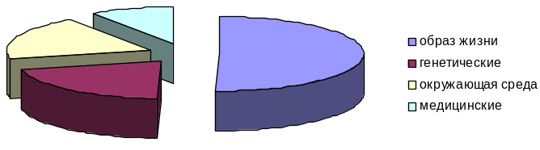
Группировка факторов риска и их вклад в формирование уровня здоровья населения (Лисицын Ю.П.,1987)
10%
20%
50%
20%

Slide 15
ФАКТОРЫ, ВЛИЯЮЩИЕ НА ЗДОРОВЬЕ И БЛАГОПОЛУЧИЕ
№ | Сфера влияния фактическая (в РФ) | Факторы укрепления здоровья | Факторы, ухудшения здоровья
1. | Генетические | Здоровая наследственность, отсутствие морфофункциональных предпосылок возникновения заболевания | Наследственные заболевания и нарушения. Наследственная предрасположенность.
2. | Окружающая среда 20-25% (20%) | Хорошие бытовые и производственные условия, благоприятный климат природы и т.д. | Вредные условия быта и производства, неблагоприятные климатические, экологические условия.
3. | Медицинское обеспечение 20-15% (8%) | Медицинский скрининг, высокий уровень профилактических мероприятий, своевременная и полная медицинская помощь | Отсутствует постоянный медицинский контроль за динамикой здоровья: низкий уровень первичной профилактики, некачественное медицинское обслуживание
4. | Условия и образ жизни 50-55% (52%) | Рациональная организация жизнедеятельности: оседлый образ жизни, адекватные двигательные акты, Социальный образ жизни и т.д. | Нездоровый образ жизни

Slide 16
Риск развития ишемической болезни сердца в возрасте 35-64
№ п/п | Факторы риска | Повышение риска развития ИБС
1 | гиперхолестеринемия | 5,5 раза
2 | повышенный уровень АД | 6 раз
3 | курение | 6,5 раза
4 | малоподвижный образ жизни | 4,4 раза
5 | чрезмерная масса тела | 3,4 раз

Slide 17
Факторы риска возникновения заболевания
Факторы | Заболеваемость
Климатогеографические факторы
Лабильность атмосферного давления | Гипо- и гипертонические кризы, инфаркт миокарда, инсульт
Длительность воздействия солнечных лучей, сухой воздух, ветры, пыль | Злокачественные опухоли кожи, нижней губы, органов дыхания
Воздействие холодного воздуха, ветра, переохлаждения | Ревматизм, рак кожи
Жаркий климат, высокая минерализация воды | Болезни почек
Избыток или недостаток микроэлементов в почве или воде | Болезни эндокринной системы, системы кровообращения
Экологические факторы
Загрязнение атмосферного воздуха (пыль, химические вещества) | Злокачественные новообразования, болезни системы кровообращения, женских половых органов, системы пищеварения, мочеполовых органов, эндокринной системы
Загрязнение почвы, водоемов, продуктов питания | То же
Состояние дорог, транспорта, транспортных средств | Травматизм дорожный

Slide 18
Факторы | Заболеваемость
Антропогенные факторы: Урбанизация, Условия труда
Химические факторы (газы и химически активная пыль) | Злокачественные новообразования легких, кожи, болезни женских половых органов. Мочеполовой системы, системы пищеварения
Физические факторы (шум, вибрация, сверхвысокие частоты, ЭМП и др.) | Болезни системы кровообращения, вибрационная болезнь, болезни эндокринной системы
Напряжение органов чувств | Болезни системы кровообращения
Гиподинамия | Болезни системы кровообращения
Вынужденное положение тела | Болезни периферической нервной системы, органов кровообращения
Социальный микроклимат
Напряженный микроклимат, стрессы | Болезни нервной системы, системы кровообращения

Slide 19
Факторы | Заболеваемость
Генетические факторы
Наследственная предрасположенность к заболеваниям | Болезни системы кровообращения, органов дыхания, пищеварения, злокачественные новообразования
Групповая принадлежность крови А(II) и 0 (I) | Злокачественные новообразования органов дыхания, пищеварения, кожи
Патофизиологические и биохимические факторы
Артериальная гипертензия | ИБС, гипертоническая болезнь, атеросклероз, болезни нервной системы
Психоэмоциональная неустойчивость | ИБС, гипертоническая болезнь, атеросклероз, болезни нервной системы
Родовые травмы, аборты | Болезни женских половых органов, злокачественные новообразования

Slide 20
Укрепление здоровья
преумножение его за счет тренирующих воздействий:
физической и гипоксической тренировок,
закаливания,
очищения организма,
оздоровительного питания,
психоразгрузки,
массажа и др.

Slide 21
Здоровый образ жизни
типичная совокупность форм и способов повседневной жизнедеятельности личности, объединяющая нормы, ценности, смыслы регулируемой ими деятельности и ее результаты, укрепляющая адаптивные возможности организма, способствующая полноценному, неограниченному выполнению присущих функций

Slide 22
Направления формирования здорового образа жизни
философско-социальное, определяющее ЗОЖ как интегральный показатель культуры и социальной политики общества, что отражает уровень заинтересованности государства вопросами здоровья граждан;
медико-биологическое, рассматривающее ЗОЖ как гигиеническое поведение, базирующееся на научно обоснованных санитарно-гигиенических нормах;
психолого-педагогическое направление отводит ведущую роль формированию у человека ценностных ориентаций на сохранение и укрепление здоровья, приоритетных является воспитательный момент.

Slide 23
Основные элементы ЗОЖ
культура труда (учебного, творческого, физического и т.д) с элементами его научной организации;
организация индивидуального целесообразного режима двигательной активности;
содержательный досуг, оказывающий развивающее воздействие на личность,
преодоление вредных привычек;
культура полового поведения,
культура межличностного общения и поведения в коллективе,
самоуправление и самоорганизация

Slide 24
Общие рекомендации по выработке личных качеств, необходимых для ведения здорового образа жизни:
иметь четко сформулированную цель жизни и обладать психологической устойчивостью в различных жизненных ситуациях;
знать формы своего поведения, которые способствуют сохранению и укреплению здоровья;
стремиться быть хозяином своей жизни; верить в то, что образ жизни, который вы ведете, даст положительные результаты;
выработать у себя положительное отношение к жизни, воспринимать каждый день как маленькую жизнь, уметь радоваться жизни;
развивать в себе чувство самоуважения, осознание того, что вы не зря живете, что все задачи, стоящие перед вами, вы в состоянии решить и знаете, как это сделать;
постоянно соблюдать режим двигательной активности, так как нет никаких других средств, которые бы заменили движение;
соблюдать правила и гигиену питания;
соблюдать режим труда и отдыха, выполнять правила личной гигиены;
быть оптимистом, двигаясь по пути укрепления здоровья, ставить перед собой достижимые цели, не драматизировать неудачи, помнить, что совершенство в принципе недостижимая вещь;
радоваться успехам во всех человеческих начинаниях – успех порождает успех.

Slide 25
Данные последних лет :
– возрастание общей смертности, которая в 5,6 раза превышает
рождаемость. Смертность в трудоспособном возрасте в России
в 4 раза выше, чем в США;
– падение рождаемости. За 2017 год оно составило 10 % – бес-
прецедентный случай в истории нашей страны;
– средняя продолжительность жизни за последние три года снизилась с 70 до 67 лет (по последним данным, в России – 58 лет);
– резкое увеличение числа абортов, которое достигло в России
половины количества этих операций, производимых во всем мире;
– распространение алкоголизма, снижение иммунорезистентности, и, как следствие, – учащение эпидемических вспышек опасных
инфекционных болезней.

Slide 26
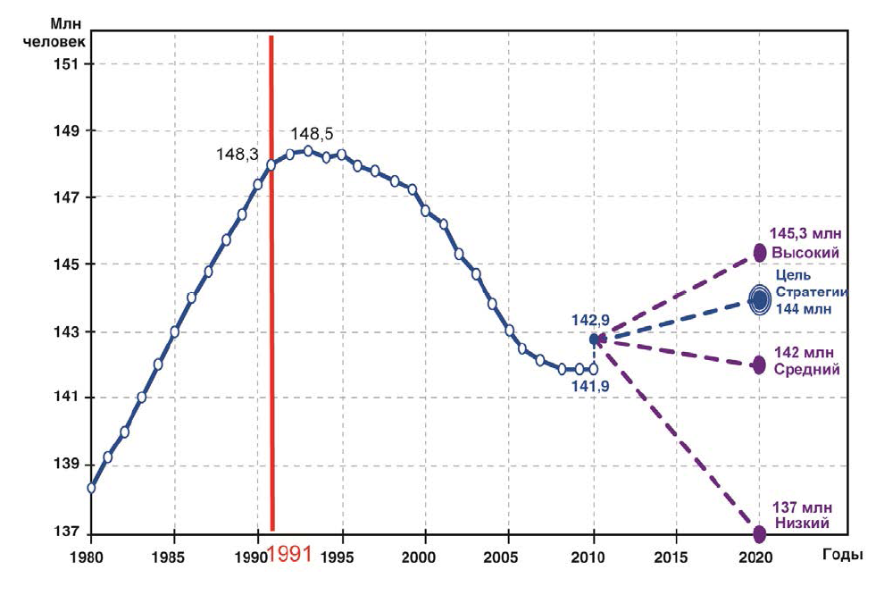
Динамика численности населения России с различными сценарными прогнозами до 2020 г

Slide 27
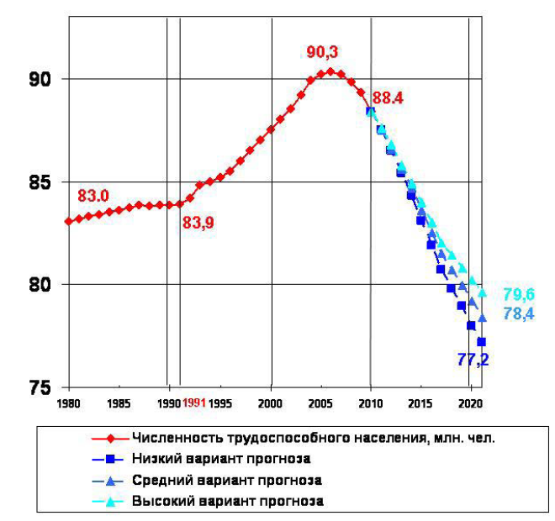
Динамика численности трудоспособного населения в России

Slide 28
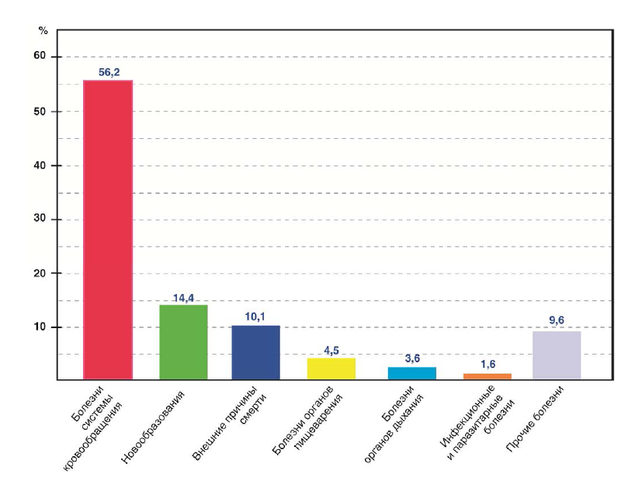
Структура смертности населения России по основным классам причин в 2010

Slide 29
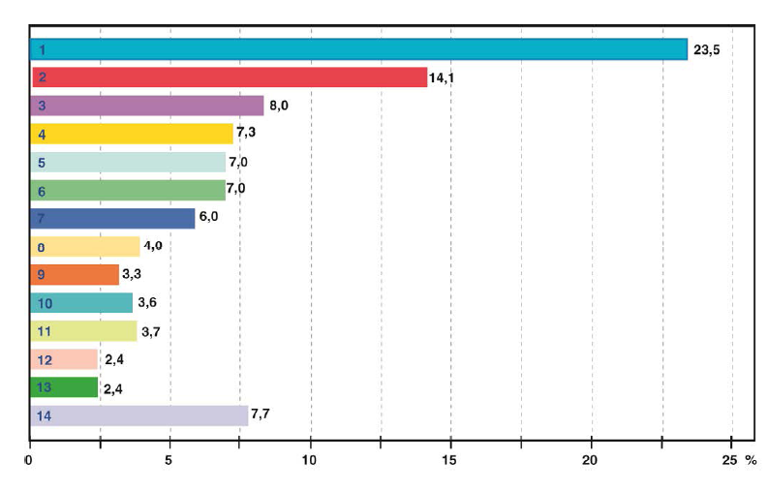
Структура общей заболеваемости России по основным классам болезней
1 – болезни органов дыхания; 2 – болезни системы кровообращения; 3 – болезни костно-мышечной системы и соединительной ткани; 4 – болезни органов пищеварения; 5 – болезни глаз и его придаточного аппарата; 6 – болезни мочеполовой системы; 7 – травмы, отравления и другие внешние воздействия; 8 – болезни кожи и подкожно-жировой клетчатки; 9 – инфекционные и паразитарные болезни; 10 – болезни нервной системы; 11 – болезни эндокринной системы, расстройства питания, нарушения обмена веществ; 12 – болезни уха и сосцевидного отростка; 13 – новообразования; 14 – все остальные.

Slide 30
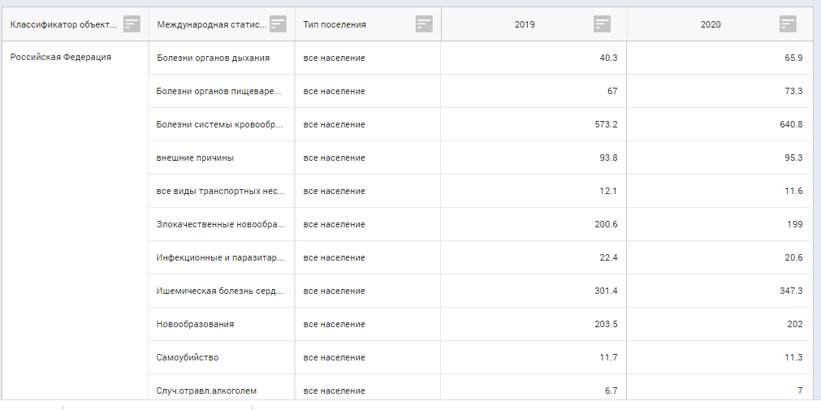
Число умерших по основным классам и отдельным причинам смерти в расчете на 100000 населения за год

